Slide 1
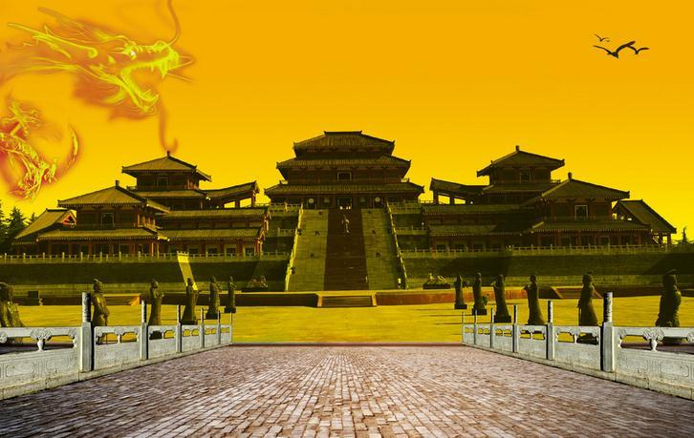
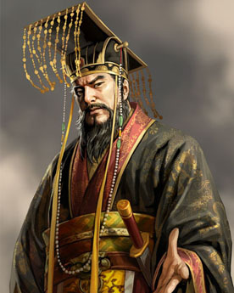
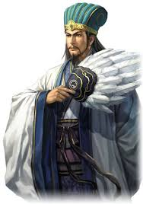
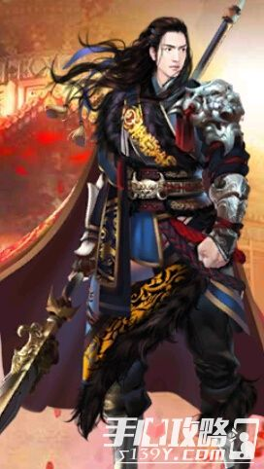
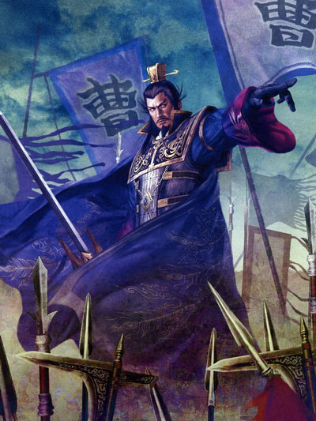
虯髯客傳 ─
英雄尋訪
組員：
1040043 姜妤亭 1040047 朱芷萱
1040066 李霈婕 1040078 吳若鈴
1040189 白佩儒

Slide 2
秦始皇
從古至今，我一直崇拜著一個人。他在政治上的作為，名垂青史，給以後的中國奠定了很紮實的基礎。所成之功，也無不令人讚歎不絕。但他的一些行為卻也令人瞠目結舌。
從歷史的長河看來，他是一個功大於過的人，在人民看來他是一個不近人情的暴君。然而評價一個人物，不僅要看他的過也要看他的功。在短短九年內，打敗戰國六雄；統一文字和貨幣；建立中央集權制，創立郡縣制……等等，都是無人能比的。
「兒時歷難，少年成帝王；勵精圖治，十年滅六國；政治改革，建立大秦國；焚書坑儒，苛政猛於虎；向東求仙，壽終卻歸西。」這些都是形容他的，不僅霸氣逼人，也攝人心魂。

Slide 3
秦始皇
有人曾說過：「中國封建王朝的歷史上沒有超過他的，他是當之無愧的千古皇帝。」他就是眾人皆知的皇帝——秦始皇嬴政。
我會崇拜他的原因很簡單，他不僅是第一個統一天下的人，也有許多的豐功偉業，而且還留下來很多宏偉的歷史古蹟。雖然他有過許多暴行，但人無完人，誰不會犯錯呢，更何況他還是一個集權於一身的皇帝。或許我是被他那驚為天人的政治頭腦給折服了，又或許是拜倒在了惟妙惟肖的「秦兵馬俑」下。無論是哪一個，想必都足矣讓人為之動搖了吧。

Slide 4
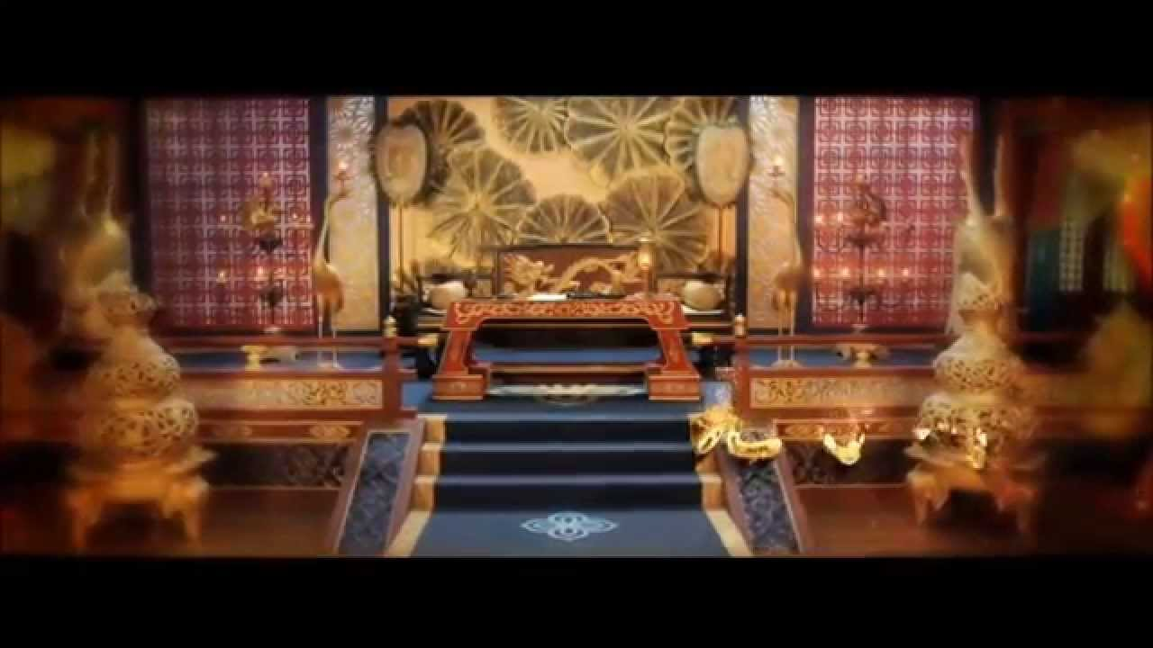
武則天
我一直很崇拜一位女性，她雖然是女的，可她卻成為了中國歷史上的第一位女皇帝。想必大家都知道她是誰了吧，沒錯，她就是中國歷史上唯一的正統女皇帝——武則天。
我覺得她是一個複雜的人，她擁有一般女性所沒有的東西:野心、手段、才能。我想如果她不是一個女性，沒有生在那個男尊女卑的年代，想必會是一代明君。她做為一個政治家，無疑是成功的，因為她的朝廷可謂是｢君子滿朝｣。後有評價她:｢政由己出，明察善斷，故當時英賢亦竟為之用。｣可是，也有人說她是一個｢鬼神之所不容，臣民之所共怨｣的人。她為了登上皇位殺死了自己的親兒子，還殺害了尚在襁褓中的女兒，嫁禍給皇后，導致皇后被廢了。

Slide 5
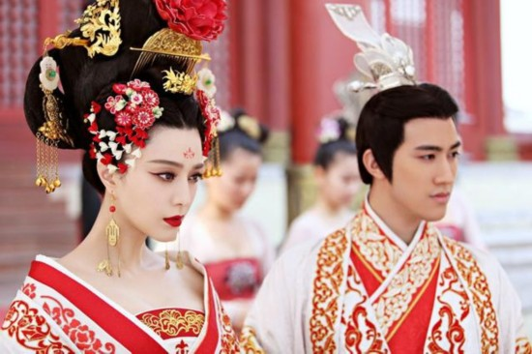
武則天
我會崇拜武則天，不只因為她是一個高傲的女子，更因為她有著一些男子也不一定能擁有的才能和傲氣。男尊女卑的時代不僅沒有埋沒她，反而激起了她的傲氣。誰說女子不如男？就像花木蘭代父從軍一樣，很多事情女性也可以做到。
很多人認為她是不恥的，因為她有許多男嬪妃。但我認為這沒什麼，因為男皇帝的後宮俗稱｢三千佳麗｣，那麼為什麼換成了女皇帝卻不能了呢？或許是封建思想所導致，又或許是那些人嫉妒她當上了皇帝，坐在那個萬人之上的位子。但無論事實是怎樣我對她的崇拜都堅定不移。

Slide 6
諸葛亮
我最崇拜的人是諸葛亮，每當讀到三國這段歷史時，我總是會情不自禁的想起諸葛亮的那些英勇事蹟。
他是一個很謹慎的人，也是個懂得感恩的人，更是個可以託付大事的人。從｢鞠躬盡瘁，死而後已｣這句話可知，後人對他的評價很高。而且他也很聰明，比如說空城記。當魏國大軍兵臨城下的時候，他仍可以不動聲色的打開城門，坐在城牆上彈琴，沒有絲毫的慌亂的使出空城記，可見他的膽量過人。

Slide 7
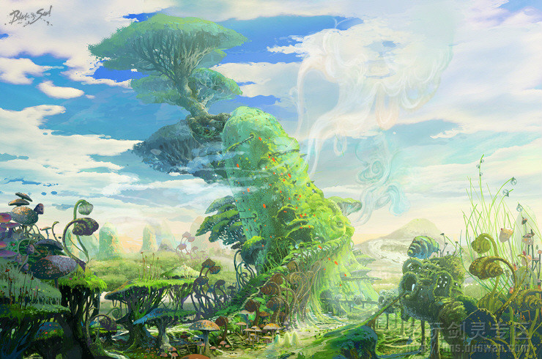
諸葛亮
當劉備被孫權邀去吳國時，明知道有陷阱他也沒有阻攔，而是未卜先知給了趙子雲三個錦囊讓他在危機時依次打開，內有應對方法。這到後面變成了我們所知的｢錦囊妙計｣這個成語。
我認為他是一位英雄不僅僅因為他足智多謀，更是因為他有一顆仁心。在劉備死後明知大勢已去卻沒有離開，而是像輔佐劉備的時候那樣輔佐後主，還寫下了被譽為｢讀了而不流淚者，其人必不忠｣的千古名篇——出師表，警惕後主要像先帝一樣開張聖聽，廣開言路做一個明君，可見他的忠心耿耿。

Slide 8
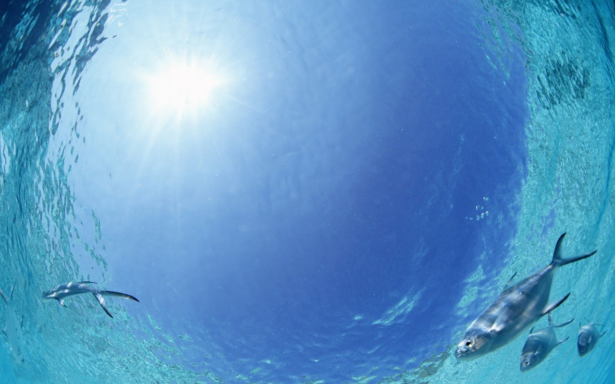
項羽
我崇拜的英雄有很多，中國和外國都有，但較多還是中國的，其中令我最印象深刻也最喜歡的英雄就是項羽。為何最印象深刻呢？因為他的行為和性格都令人印象深刻，而且我最記得的有兩個。
其一是他的勇敢，不畏死亡，失敗的英雄。在敵人面前沒有眼紅，卻在身在故鄉的親人面前眼紅了。戰敗了，卻沒有苟且偷生的跑回故鄉，因為跟他出來打仗的弟兄們全死了，只剩他一個，最後在烏江那，背對著故鄉江東死去。我最記得那句「無顏見江東父老。」直到死，心裡仍然有著故鄉，不願意跨過烏江，以失敗者的形像還鄉，簡直比死還難受，個人覺得十分的有勇氣和豪氣。

Slide 9
項羽
就如李清照的那首夏日絕句一般：「生當作人傑，死亦為鬼雄。至今思項羽，不肯過江東。」在中國人眼裏，永遠都是勝者王侯敗者寇，而項羽作為一個失敗者卻沒有遭到唾棄，反而成為了人們心中的英雄，可見他的人格魅力足以讓人突破固有思想。
其二，他從小就有雄心大志，坦然直率，敢做敢為。即使最後他是失敗的，但雖敗猶榮，雖死猶生。
這兩點，使我佩服與崇拜他也非常容易的記住了他。他充滿了英雄氣概，戎馬一生，勇猛強悍，攻無不克，戰無不勝。這麽一位叱詫風雲的蓋世英雄，怎麼會讓人不記住他呢。

Slide 10
曹操
說到三國我們都不陌生，很多人喜歡孔明，趙雲，關羽。我喜歡的人卻是曹操，原因有四。
第一：謀略。從歷史記載隨處可見他的謀略過人，歷次戰役都可以表現出他的這一特點，即便是赤壁之戰，我們也能看出他的大智。
第二：膽識。在敵眾我寡的情況下，還能孤軍奮戰，絲毫沒有畏懼，可見他的膽識高人一籌。
第三：肚量。他對於能人想渴求超出一般，即便是敵人的下屬也能熱情相對。「周公吐哺，天下歸心」這一句便可知他求才若渴。惜才之心，眾人皆知。

Slide 11
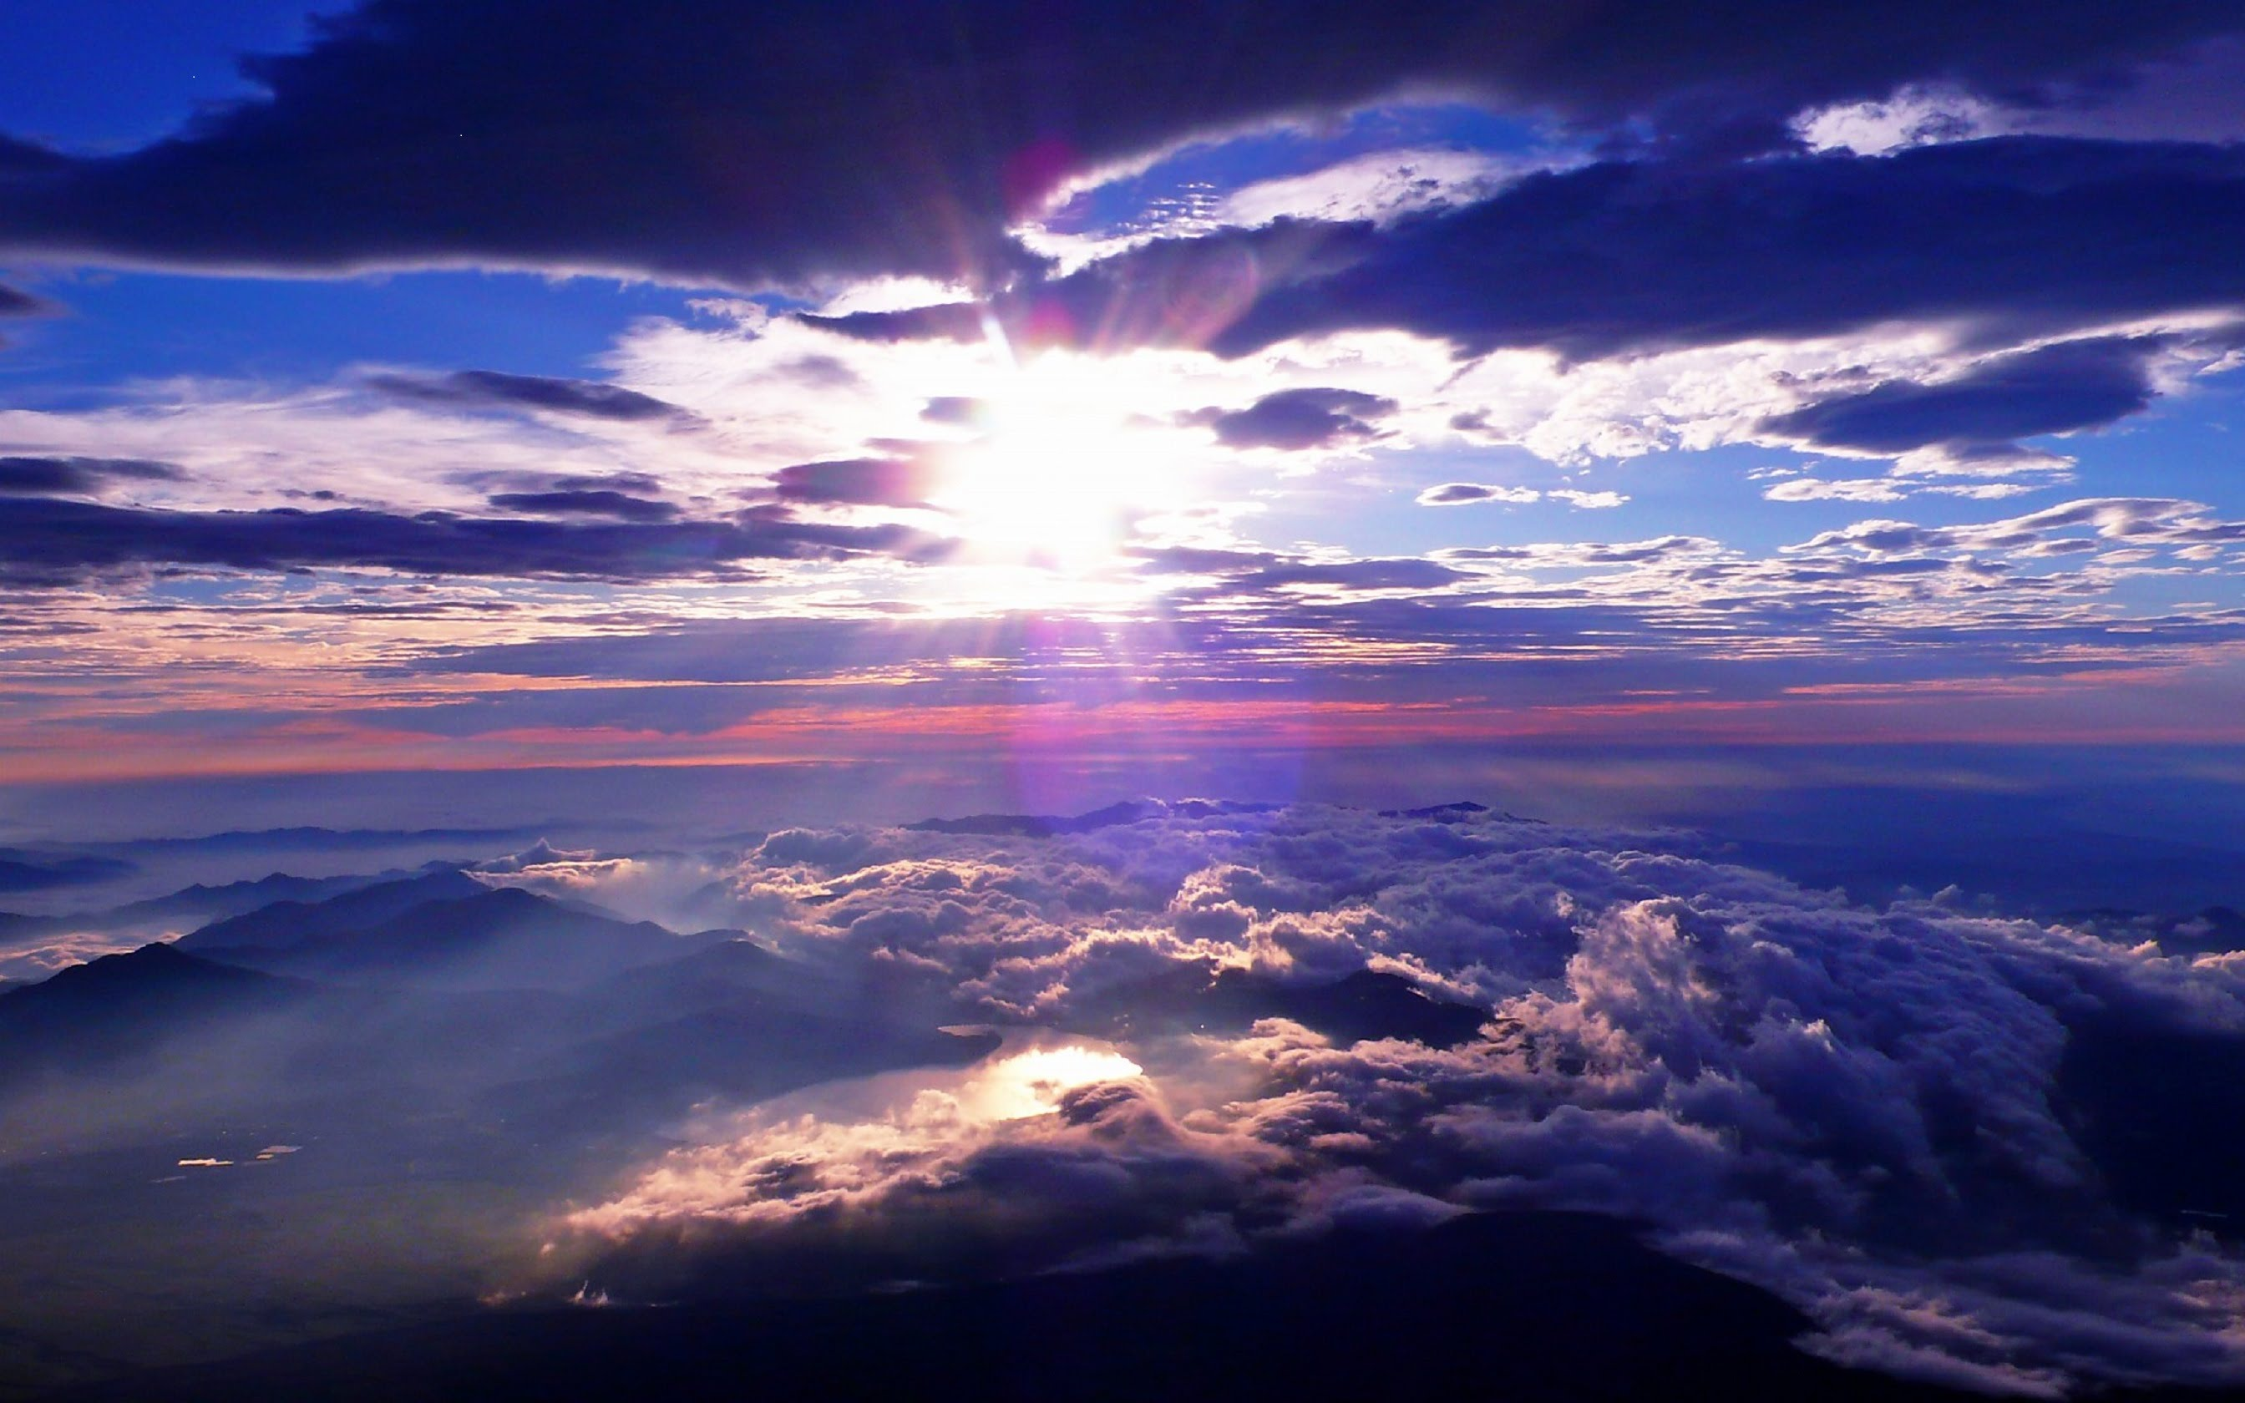
曹操
第四：風度。曹操不僅是政治家更是一位詩人，他幾乎是走到哪寫到哪，更是寫下了『龜雖壽』這篇表達了他不甘衰老，不信天命，奮鬥不息的壯志豪情。我覺得，以上這四點足以表達我對他的崇拜之情。
雖然後人稱他為一代梟雄，但在那樣的亂世，沒有野心和計謀又怎能生存得下去呢？正因為他有這樣的野心，我們才能看到後來的三足鼎立。至於他的野心到底有多大，從「老驥伏櫪，志在千里。烈士暮年，壯心不已」我們就可以看出來。
他是一個充滿爭議的人，但絲毫不影響他在我心目中的地位。不僅僅只因他是個豪邁大度，卓識博學，瀟灑執著，豪情萬丈的大英雄。

Slide 12
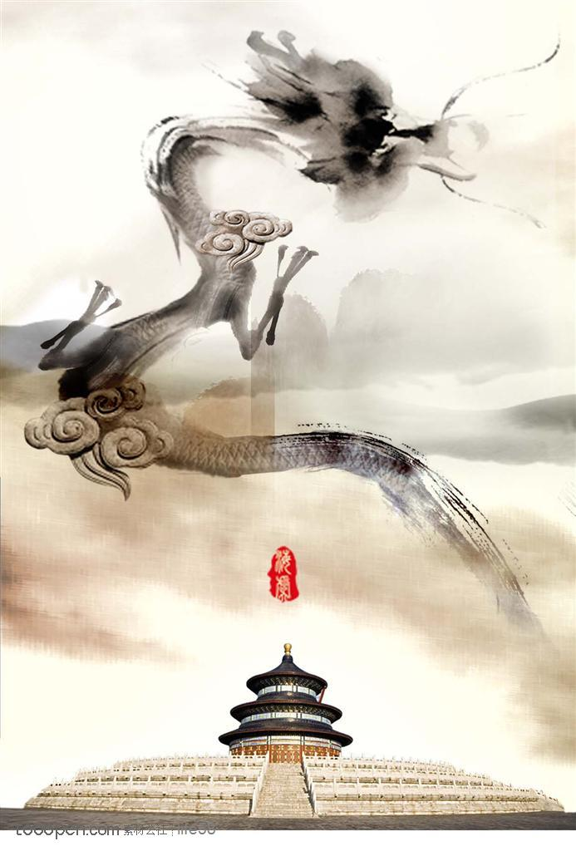
結語
英雄不僅僅是傑出的人物，就我看來，英雄只是在某些方面有所長，且善於利用時勢，而領一時風騷的人物。這些人雖有所長，但也有所短，遇到更高明的對手，或許會失敗，但他們必定會是個不靠命運，不懼困難，不畏艱險，堅信人定勝天的人。正如一句名言「人事未盡，不可言天命。」怨天尤人，不是英雄本色。大江東去，浪濤盡千古風流人物。那些英雄們雖都已經消逝，但他們的故事卻長流人間，不斷地激勵著一代又一代的後人。

Slide 13
英雄尋訪學習單
班級:__________座號:____________姓名:_______________
你的身邊有你崇拜或是欣賞的人嗎？為什麼？（請簡單敘述兩點）
_____________________________________________________________
_____________________________________________________________
_____________________________________________________________
你對「英雄」這個詞有甚麼看法?你覺得怎麼樣的人才能稱為「英雄」呢?
_____________________________________________________________
_____________________________________________________________
_____________________________________________________________
你將來想成為怎麼樣的人呢?為甚麼?
_____________________________________________________________
_____________________________________________________________
_____________________________________________________________

Slide 14
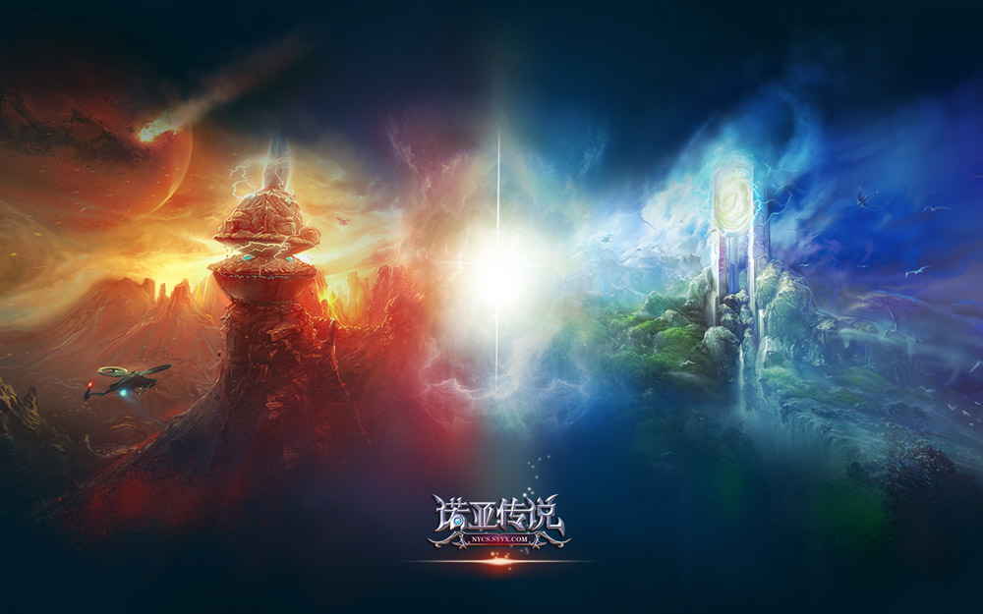
END

